Slide 1
递归式、中位数和顺序统计量
报告人：翟璐莎
2016年4月29日

Slide 2
大纲
★
渐进记号(渐进紧确界、渐进上界、渐进下界)
代入法
★
递归式
递归树法
主方法
★
中位数和顺序统计量
RANDOMIZED-SELECT算法
SELECT算法

Slide 3
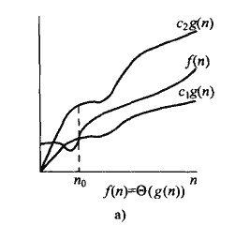
Θ
※
渐进紧确界
Θ(g(n))= {f(n)：存在正常数c₁,c₂和n₀使得对所有n ≥ n₀有
  0 ≤ c₁g(n) ≤ f(n) ≤ c₂g(n) }
g(n) 的最高阶等于f(n)的最高阶
  举例： an²+bn+c= Θ(n²)
  n³ =Θ(n³ )

Slide 4
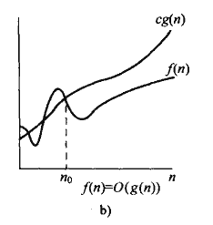
Ο
※
渐进上界
O(g(n)) = {f(n) ： 存在正常数c和n₀使得对所有n ≥ n₀有
0 ≤ f(n) ≤ cg(n) }
g(n) 的最高阶大于等于f(n)的最高阶
  举例：
  an²+bn+c= O(n²)
  an+b=O (n²)

Slide 5
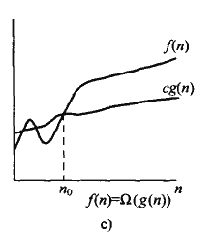
Ω
※
渐进下界
Ω(g(n)) = {f(n) ： 存在正常数c和n₀使得对所有n ≥ n₀有
0 ≤ cg(n) ≤ f(n) }
g(n) 的最高阶小于等于f(n)的最高阶
  举例：
  an²+bn+c= Ω(n²)
  an³+bn+c= Ω(n²)

Slide 6
渐进记号
g(n) 的最高阶
等于f(n)的最高阶
g(n) 的最高阶
大于等于f(n)的最高阶
g(n) 的最高阶
小于等于f(n)的最高阶
Θ
O
Ω
渐进紧确界
渐进上界
渐进下界

Slide 7
大纲
★
渐进记号
代入法
★
递归式
递归树法
主方法
★
中位数和顺序统计量
RANDOMIZED-SELECT算法
SELECT算法

Slide 8
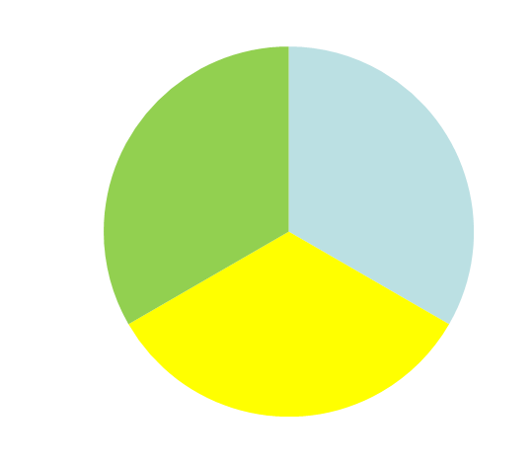
递归式
递归式：一个等式或不等式，通过更小的输入上的函数值来描述一个函数
二分查找：T(n)=T(n/2)+ Θ(1)
归并排序：T(n)=2T(n/2)+ Θ(n)
代入法
递归树法
初始条件：T(1)=Θ(1)
主方法
作用：通过求解递归式的渐进界分析递归算法的运行时间

Slide 9
※
细节问题
在表达和解递归式时常常略去一些细节问题：
1）常常假设函数的自变量为整数，忽略上下取整符号
例子：T(n) = T(⎡n/2⎤)+ T(⎣n/2⎦) + Θ(n)
通常将上式递归式看做为： T(n) = 2T(n/2)+ Θ(n)
2）通常会忽略递归方程的边界条件，对于足够小的n， 将T(n)看作是一个常数，令T(n)=Θ(1)
例子：
Θ(1) n = 1
T (n) =
T ( ⎡n/2⎤ )+ T (⎣n/2⎦ ) + Θ(n) n > 1
通常将上式递归式看做为： T (n) = 2T (n/2)+ Θ(n)

Slide 10
大纲
★
渐进记号
代入法
★
递归式
递归树法
主方法
★
中位数和顺序统计量
RANDOMIZED-SELECT算法
SELECT算法

Slide 11
※
代入法
求解步骤：
1）猜测解的形式
2）用数学归纳法证明猜测解正确
例子：
确定T (n) = 2T (⎣n/2⎦ )+ n的渐进上界
1）猜测解的形式T (n)=O (n lgn)
2）用数学归纳法证明T (n) ≤ cnlgn (c是某个正常数)

Slide 12
T (n) = 2T (⎣n/2⎦ )+ n
①猜其解为： T (n) = O(nlgn)
即证：当n>n₀ ,T (n) ≤ cnlgn , (c是某个正常数)
数学归纳法证明
②找边界：
只要找到常数n₀,使得当n ≥ n_{0，} T (n) ≤ cnlgn 即可。
假设T(1) = 1是边界条件
当n = 1时, T (1) ≤ clg1 = 0，
而与T (1) = 1矛盾；
当n = 2时，T (2) ≤ 2clg2
T (2) = 2 T (1) + 2 = 4
当 2c ≥ 4 即c ≥ 2 时满足条件

Slide 13
T (n) = 2T (⎣n/2⎦ )+ n
③假设上述不等式对于⎣n/2⎦ 成立。
代入不等式得：
T (⎣n/2⎦) ≤ c(⎣n/2⎦)lg(⎣n/2⎦)
④证不等式对于n成立：
T (n) ≤ 2c ⎣n/2⎦ lg(⎣n/2⎦) + n
≤ 2c (n/2) lg (n/2) + n
= cnlg(n/2) + n
= cnlgn – cnlg2 + n
= cnlgn – cn + n ≤ cnlgn
（c ≥ 1）
所以：当n>2,存在c使得T (n) ≤ cnlgn （c ≥ 2）
猜测解T (n)=O (n lgn)即为该递归式的解

Slide 14
如何获得好的猜测解？
1)熟能生巧，猜测需要经验
如果某个递归方程和以往的某方程相似，则猜测其解也相似
2)通过构建递归树获得猜测解
例：猜测T (n) = 2T (⎣n/2⎦ + 17)+ n的渐进上界
与T (n) = 2T (⎣n/2⎦ )+ n类似，
可直接猜测其解为：O(nlgn)

Slide 15
大纲
★
渐进记号
代入法
★
递归式
递归树法
主方法
★
中位数和顺序统计量
RANDOMIZED-SELECT算法
SELECT算法

Slide 16
※
递归树法
  1）递归树用来产生好的猜测，然后用代入法加以验证
2）递归树的总代价就是递归式的一个好的猜测
例：
确定T (n) = 3T (⎣n/4⎦ )+Θ(n²)的渐进上界

Slide 17







T (n) = 3T (⎣n/4⎦ )+Θ(n²)
cn²
c(n/4)²
c(n/4)²
c(n/4)²
c(n/16)²
c(n/16)²
c(n/16)²
c(n/16)²
c(n/16)²
c(n/16)²
c(n/16)²
c(n/16)²
c(n/16)²
……
……
……
……
……
……
……
……
……
……
……
……
……
……
……
……
……
……
……
……
……
……
……
……
……
……
……
T(1)
T(1)
T(1)
T(1)
T(1)
T(1)
T(1)
T(1)
T(1)
T(1)
T(1)
T(1)
T(1)
T(1)
T(1)
T(1)
T(1)
T(1)
总代价
猜测

Slide 18
T (n) = 3T (⎣n/4⎦ )+Θ(n²)
建立递归树过程：
cn²
cn²
T(n)
c(n/4)²
c(n/4)²
c(n/4)²
T(n/4)
T(n/4)
T(n/4)
T(n/16)
T(n/16)
…
T(n/16)
T(n/16)
(a)
(b)
(c)
子问题的大小将会随着离树根越来越远而变的越来越小，最终会达到一个边界条件

Slide 19
T (n) = 3T (⎣n/4⎦ )+Θ(n²)
树的深度：
对深度为i 的结点，其子问题大小为n/4^{i}
当结点为叶子时
  n/4^{i}=1，即 i=log₄n 树的深度为log₄n
深度
cn²
0
c(n/4)²
c(n/4)²
c(n/4)²
1
c(n/16)²
c(n/16)²
c(n/16)²
c(n/16)²
c(n/16)²
c(n/16)²
c(n/16)²
c(n/16)²
c(n/16)²
2
……
……
……
……
……
……
……
……
……
……
……
……
……
……
……
……
……
……
……
……
……
……
……
……
……
……
……
T(1)
T(1)
T(1)
T(1)
T(1)
T(1)
T(1)
T(1)
T(1)
T(1)
T(1)
T(1)
T(1)
T(1)
T(1)
T(1)
T(1)
T(1)
㏒₄n

Slide 20
T (n) = 3T (⎣n/4⎦ )+Θ(n²)
每层节点个数：
深度为i时结点的数目是3^{i}
深度为log₄n时叶子的个数为3 =n
^{log}₄^{n}
^{log}₄³
每层节点数：
cn²
3⁰
c(n/4)²
c(n/4)²
c(n/4)²
3¹
c(n/16)²
c(n/16)²
c(n/16)²
c(n/16)²
c(n/16)²
c(n/16)²
c(n/16)²
c(n/16)²
c(n/16)²
3²
……
……
……
……
……
……
……
……
……
……
……
……
……
……
……
……
……
……
……
……
……
……
……
……
……
……
……
㏒₄^{n}
3
T(1)
T(1)
T(1)
T(1)
T(1)
T(1)
T(1)
T(1)
T(1)
T(1)
T(1)
T(1)
T(1)
T(1)
T(1)
T(1)
T(1)
T(1)

Slide 21
T (n) = 3T (⎣n/4⎦ )+Θ(n²)
每层代价：
第i层的代价是3^{i} c(n/4^{i})²=(3/16)^{i}cn²
最后一层代价为 n
^{log}₄³
每层代价
cn²
cn²
3
c(n/4)²
c(n/4)²
c(n/4)²
cn²
16
3
c(n/16)²
c(n/16)²
c(n/16)²
c(n/16)²
c(n/16)²
c(n/16)²
c(n/16)²
c(n/16)²
c(n/16)²
( )²cn²
16
……
……
……
……
……
……
……
……
……
……
……
……
……
……
……
……
……
……
……
……
……
……
……
……
……
……
……
^{log}₄³
T(1)
T(1)
T(1)
T(1)
T(1)
T(1)
T(1)
T(1)
T(1)
T(1)
T(1)
T(1)
T(1)
T(1)
T(1)
T(1)
T(1)
T(1)
n

Slide 22





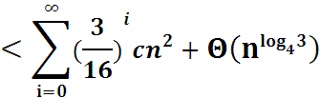


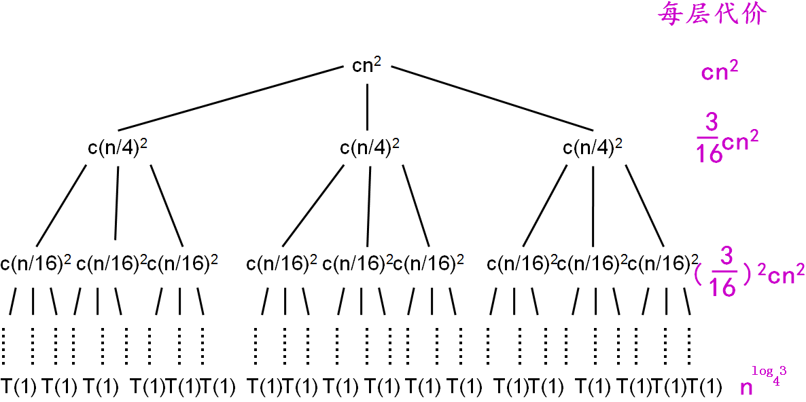
T (n) = 3T (⎣n/4⎦ )+Θ(n²)
猜测T (n) = 3T ( ⎣n/4⎦ ) + Θ(n²)的上界是T (n) =O(n²)

Slide 23
T (n) = 3T (⎣n/4⎦ )+Θ(n²)
用代入法进行验证：
猜测T (n) = 3T (⎣n/4⎦ )+ cn² 的解为O(n²)
证：当n>n_{0，}存在正常数d使得 T(n) ≤ dn²成立
①n=1时，T(1)=1 ≤d成立
T (n) = 3T (⎣n/4⎦ )+ cn² 的
解为O(n²)
②假设上述不等式对于⎣n/4⎦ 成立。
代入不等式得：
T (⎣n/4⎦) ≤ d(⎣n/4⎦)²
③证不等式对于n成立
将上述不等式代入递归式可得：
T(n) ≤ 3d(⎣n/4⎦) ²+ cn²
≤ 3d(n/4)² + cn²
= (3/16)dn² + cn² ≤ dn² (d≥16c/13 )
所以：当n>1,存在d使得T (n) ≤ d n² （ d≥16c/13 ）

Slide 24
大纲
★
渐进记号
代入法
★
递归式
递归树法
主方法
★
中位数和顺序统计量
RANDOMIZED-SELECT算法
SELECT算法

Slide 25
※
主方法
主方法适用于如下的递归形式：
T(n) = a T(n/b) + f(n)
a≥1
b＞1
渐进的正函数
n/b代替⎣n/b⎦或⎡n/b⎤

Slide 26
※
主方法
T(n)有如下渐进界：
ε>0的常数
1）若f(n) = O(n^{(log}b^{a)-ε}) ，则T (n)= Θ(n^{log}bª)
2）若f(n) = Θ(n^{log}bª) ，则T (n)= Θ(n^{log}bªlgn)
3）若f(n) = Ω (n^{(log}b^{a)+ε}) ，当c<1, n足够大时，
有a f(n/b) ≤ c f(n),则T (n)= Θ(f(n))
都是将f(n)与 n^{log}bª进行比较

Slide 27
1）若f(n) = O(n^{(log}b^{a)-ε}) ，则T (n)= Θ(n^{log}bª)
2）若f(n) = Θ(n^{log}bª) ，则T (n)= Θ(n^{log}bªlgn)
T(n) = a T(n/b) + f(n)
3）若f(n) = Ω (n^{(log}b^{a)+ε}) ，当c<1，n足够大时
,有a f(n/b) ≤ c f(n),则T (n)= Θ(f(n))
＊主方法应用：
例1：
T(n) = 9 T(n/3) + n
由题可得：a = 9 , b = 3 , f(n) = n
符合第一种
n^{log}bª = n^{log}3⁹ = n²
f(n) = n = O(n)= O(n²⁻¹) ε = 1
∴T (n) = Θ(n²)

Slide 28
1）若f(n) = O(n^{(log}b^{a)-ε}) ，则T (n)= Θ(n^{log}bª)
2）若f(n) = Θ(n^{log}bª) ，则T (n)= Θ(n^{log}bªlgn)
T(n) = a T(n/b) + f(n)
3）若f(n) = Ω (n^{(log}b^{a)+ε}) ，当c<1，n足够大时
,有a f(n/b) ≤ c f(n),则T (n)= Θ(f(n))
＊主方法应用：
例2：
T(n) = T(2n/3) + 1
由题可得：a = 1 , b = 3/2 , f(n) = 1
n^{log}bª = n^{log}3/2¹ = 1
符合第二种
f(n) = n^{log}bª ε = 0
T (n) = Θ(lgn)

Slide 29
1）若f(n) = O(n^{(log}b^{a)-ε}) ，则T (n)= Θ(n^{log}bª)
2）若f(n) = Θ(n^{log}bª) ，则T (n)= Θ(n^{log}bªlgn)
T(n) = a T(n/b) + f(n)
3）若f(n) = Ω (n^{(log}b^{a)+ε}) ，当c<1，n足够大时
,有a f(n/b) ≤ c f(n),则T (n)= Θ(f(n))
＊主方法应用：
例3：
T(n) = 3T(n/4) + nlgn
由题可得：
a = 3 , b = 4 , f(n) = nlgn
n^{log}b ª = n^{log}4³ = n^{0.793}
符合第三种
f(n) = nlgn = Ω(n) = Ω(n^{log}4^{3+ε})
ε = 0.207
满足第3条，判断不等式是否成立

Slide 30
3）若f(n) = Ω (n^{log}b^{a+ε}) ，当c<1，n足够大时
,有a f(n/b) ≤ c f(n),则T (n)= Θ(f(n))
例3：
T(n) = 3T(n/4) + nlgn
a f(n/b) = 3 f(n/4)
= 3 (n/4)lg(n/4)
= (3/4)n lgn - (3/4) nlg4
≤ (3/4) nlgn = (3/4) f(n)
c = 3/4时，不等式成立
则T (n)= Θ(f(n)) = Θ(nlgn )

Slide 31
递归式总结
1.代换法
解的形式很容易猜的情形
求解递归式的方法
2.递归树法
递归树的总代价是一个好的猜测
3.主方法
很容易确定许多递归式的解

Slide 32
大纲
★
渐进记号
代入法
★
递归式
递归树法
主方法
★
中位数和顺序统计量
RANDOMIZED-SELECT算法
SELECT算法

Slide 33
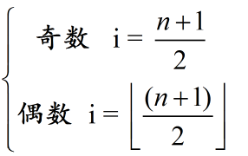
※
中位数和顺序统计量的定义
顺序统计量：
(n个元素组成的无序的集合)
第i个顺序统计量 = 该集合中的第i小的元素
最小值是该集合中的第1个顺序统计量
最大值是该集合中的第n个顺序统计量
中位数：
中位数是大小位于一组数中间的那个数

Slide 34
※
中位数和顺序统计量
1.在n元素集合中获取最大或者最小的元素，要比较多少次？
1
6
8
5
9
11
n-1

Slide 35
※
中位数和顺序统计量
2.同时获取最大或最小的元素，要比较多少次？
2n-2
3 n /2
集合的个数为偶数
1
6
8
5
9
11
先进行一次比较，后做了3(n-2)/2次比较，总共做了(3n/2)-2次比较
MAX = 6
MAX = 8
MAX = 11
MIN = 1

Slide 36
※
中位数和顺序统计量
2.同时获取最大或最小的元素，要比较多少次？
集合的个数为奇数
1
4
8
5
9
10
12
MAX = 1
MAX = 8
MAX = 9
MAX = 12
MIN = 1
总共做了3 （n-1）/2✗次比较
2n-2
3n/2

Slide 37
※
中位数和顺序统计量
3.在n元素集合中获取第i个顺序统计量，要比较多少次？
最直接的办法：
采用一种排序算法先对n元素集合进行排序，输出第i个元素
归并排序、堆排序和快速排序，运行时间为O(nlgn)
如何在线性时间内解决这个问题

Slide 38
大纲
★
渐进记号
代入法
★
递归式
递归树法
主方法
★
中位数和顺序统计量
RANDOMIZED-SELECT算法
SELECT算法

Slide 39

※
RANDOMIZED-SELECT算法：
随机挑选一个元素作为key值
划分过程与快速排序过程中划分类似
划分两部分
确定一个元素位置k
判断k与i的大小
找到第i顺序统计量
我们只关心划分产出两个子部分中的其中一个
对i所在的子数组进行划分，重复此过程，直到找到第i个小的元素
Notes:
绍了采用分治算法解决一般的选择问题，其过程与快速排序过程中划分类似。每次划分集合可以确定一个元素的最终位置，根据这个位置可以判断是否是我们要求的第i小的元素。如果不是，那么我们只关心划分产出两个子部分中的其中一个，根据i的值来判断是前一个还是后一个，然后接着对子数组进行划分，重复此过程，直到找到第i个小的元素。划分可以采用随机划分，这样能够保证期望时间是θ(n)（假设所有元素是不同的）。

Slide 40
※
求第i顺序统计量
RANDOMIZED-SELECT算法：
例：选第6个顺序统计量
主元
1 2 3 4 5 6 7 8
2
8
7
1
3
5
6
4
一次划分
1 2 3 4 5 6 7 8
2
1
3
4
7
5
8
8
6
4 < 6
5 6 7 8
一次划分
第4个顺序统计量
7
5
6
6
8
8 > 6
5 6 7
一次划分
5
6
6
7
期望运行时间： O(n)
最坏运行时间： O(n²)
第6个顺序统计量

Slide 41
RANDOMIZED-SELECT算法时间复杂度分析
设该算法在一个含有n个元素的输入数组A[p..r]上的运行时间是一个随机变量T(n)
期望运行时间： O(n)
每一个元素都等概率的作为主元
∴对每一个k，子数组A[p..q]有k个元素的概率是1/n
对所有k=1,2,…,n,定义指示器随机变量Xk=Ι
1
Ι=
0
假设元素是互异的，则有：
E[Xk]=1/n
n
T(n) ≤∑Xk·(T(max(k-1,n-k))+O(n))
k=1
n
= ∑Xk·T(max(k-1,n-k))+O(n)
k=1
n
E[T(n)] ≤E[∑Xk·T(max(k-1,n-k))+O(n)]
k=1

Slide 42
大纲
★
渐进记号
代入法
★
递归式
递归树法
主方法
★
中位数和顺序统计量
RANDOMIZED-SELECT算法
SELECT算法

Slide 43
※
求顺序统计量
SELECT算法：
5
13
90
95
98
86
40
80
74
24
43
77
38
1.将输入数组的n个元素划分为⎡n/5⎤ 组，每组5个元素，且至多只有一个组有剩下的n%5个元素组成。
⎡n/5⎤ = ⎡13/5⎤ = 3
分为3组
5
13
90
95
98
86
40
80
74
24
43
77
38
2.插入排序，找每组的中位数，再找中位数的中位数
5
13
90
95
98
24
40
74
80
86
38
43
77
43
74
90
74

Slide 44
※
求顺序统计量
SELECT算法：
3. 中位数做为主元，一次划分。
并确定中位数的位置。
1 2 3 4 5 6 7 8 9 10 11 12 13
5
13
90
95
98
86
40
80
43
24
74
77
38
快速排序
1 2 3 4 5 6 7 8 9 10 11 12 13
5
13
38
24
43
40
74
80
86
98
77
95
90
第k个顺序统计量
i < k,在低区找第i小
4.判断i与k的关系
i = k,找到第i个顺序统计量
i > k,在高区找第（i - k）个小

Slide 45
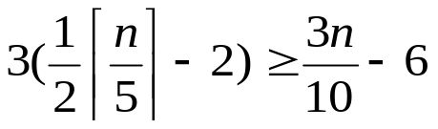

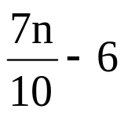
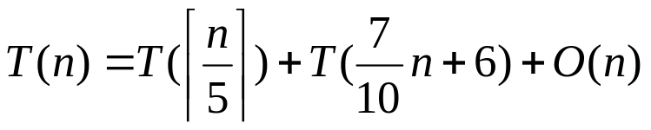
SELECT算法时间复杂度分析
中位数
X
由大元素指向小元素
X 划分主元
首先确定大于划分主元X的元素个数的下界：
类似的小于划分主元X的元素个数至少为：
当X不是第i顺序统计量
下次递归调用最多作用于 个元素
求解时间复杂度的递归式为：
时间复杂度O(n)

Slide 46
大纲
★
渐进记号
代入法
★
递归式
递归树法
主方法
★
中位数和顺序统计量
RANDOMIZED-SELECT算法
SELECT算法

Slide 47
谢谢！

